Slide 1
“Волонтерское движение. Творчество объединяет поколения”
г. Хабаровск МБОУ гимназия №1
Руководитель проекта: Гордий Виктория Павловна учитель труда (технологии)

Slide 2
Волонтерская акция
“ТВОРЧЕСТВО ОБЪЕДИНЯЕТ ПОКОЛЕНИЯ”
Социальная проблема: проект научит школьников проявлять более серьезный интерес к делам общества, заботиться о старшем поколении, помогать им - есть самая первостепенная задача каждого гражданина своей страны.

Slide 3
Цель: создать творческую атмосферу и положительные эмоции у пожилых людей.
Задачи:
духовно-нравственное и патриотическое воспитание молодежи, улучшение социального положения ветераном, воспитание у молодежи заботливого, бережного отношения к старшему поколению, желание оказывать ему необходимую помощь и поддержку
включение школьников в активную благотворительную деятельность, направленную на психологическую поддержку пожилых людей
формирование у школьников чувств милосердия, отзывчивости, сострадания, доброго отношения к людям старшего поколения.

Slide 4
ПРОГРАММА ДЕЙСТВИЙ
Документально-организационная работа.
Выбор темы и разработка социально-нравственного проекта (март/апрель/май);
Составление перспективного плана по проекту.
Организационно-техническая работа.
Создание волонтерской группы учащихся;
Обращение в дом Ветеранов города Хабаровска для создания базы данных о тружениках тыла и детей войны
Организация встреч с пожилыми людьми
Диагностическая работа.
Подготовка волонтерского отряда к встрече с пожилыми людьми .
Беседы по поддержанию интереса к истории родного Отечества.

Slide 5
Волонтёр, волонтерство - это…
В переводе с французского “волонтер” - это человек-доброволец. Человек который имеет привычку заботиться о ближних людях, помогая им абсолютно добровольно и без какой либо выгоды (корысти). А награда за это - благодарность и признательность людей, которым оказана существенная помощь. Кроме этого, волонтеры получают полезные знания, новые знакомства, общение с людьми разных судеб. Главное, что волонтеры получают чувство своей полезности. Благодаря этому, волонтеры трудятся на благо своей страны абсолютно бесплатно.

Slide 6
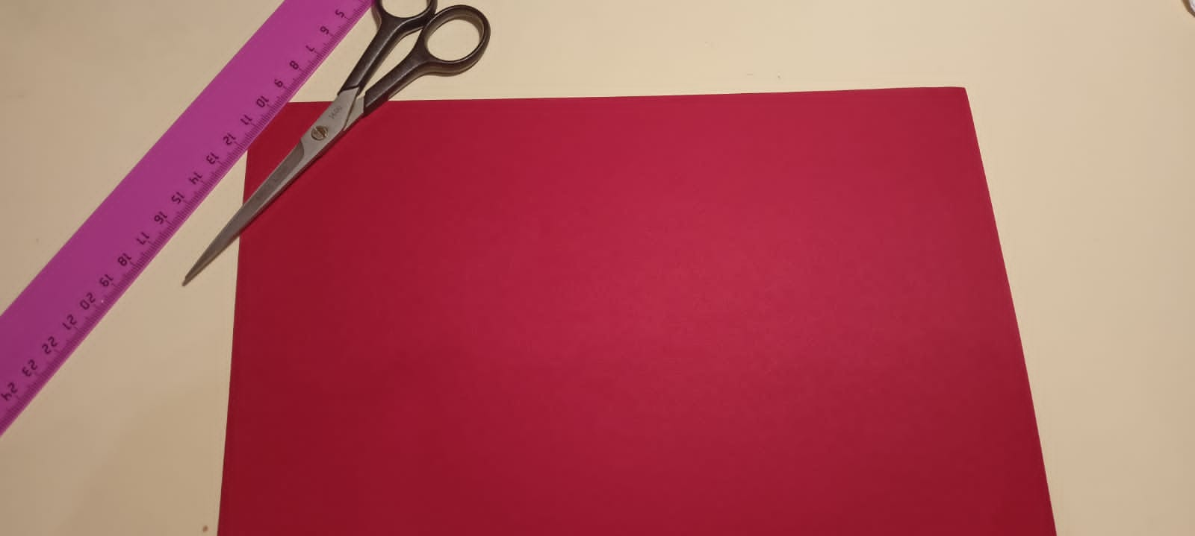
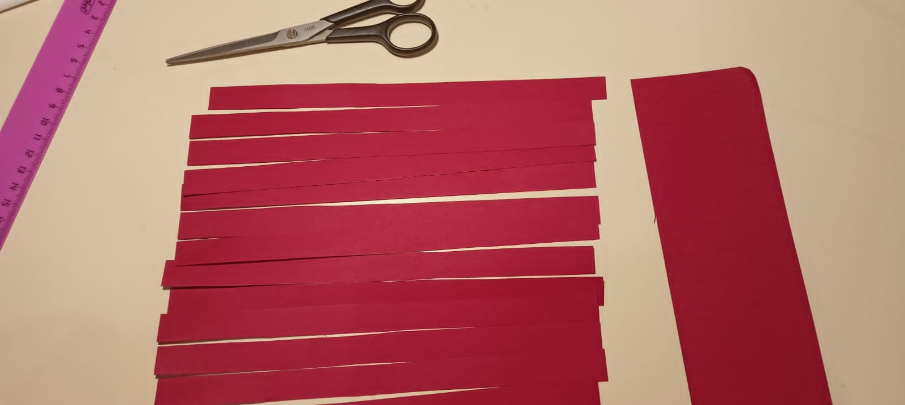
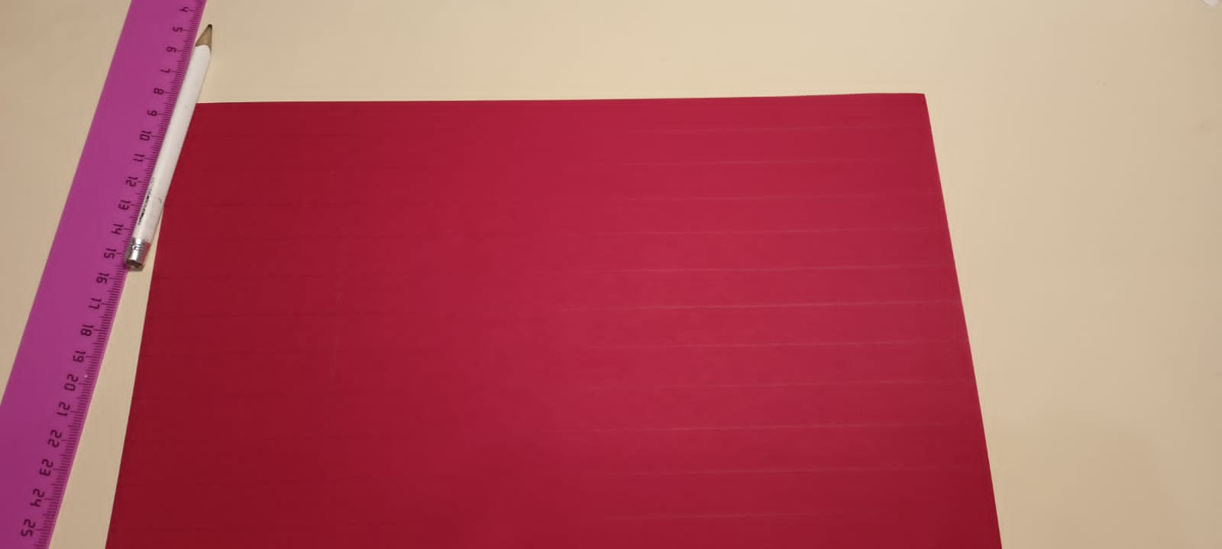
Подготовительный этап:

Slide 7
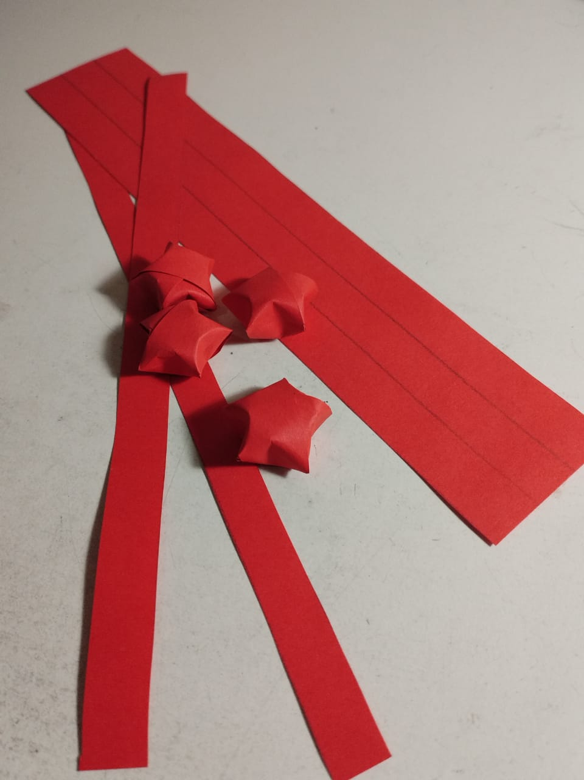
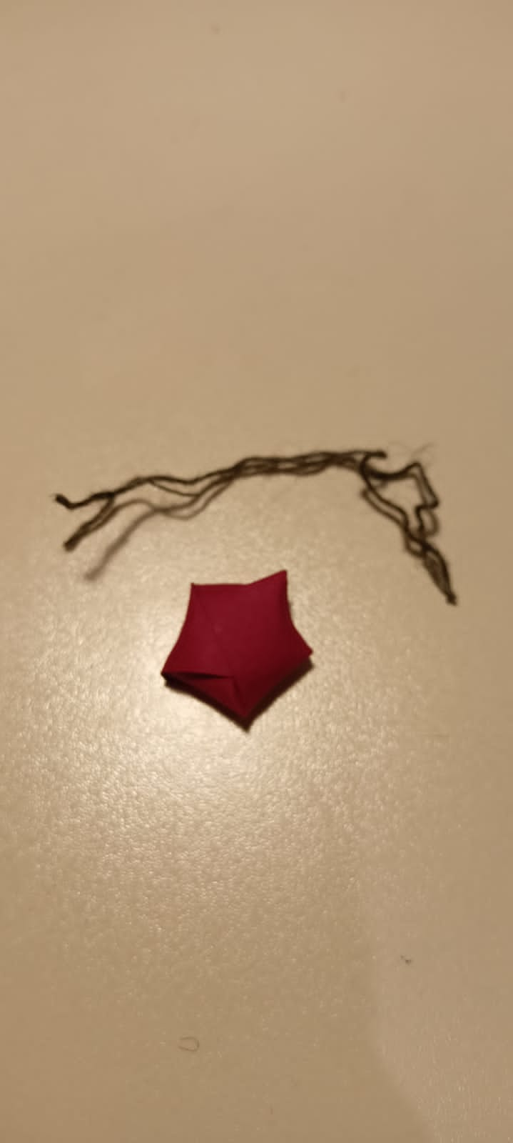
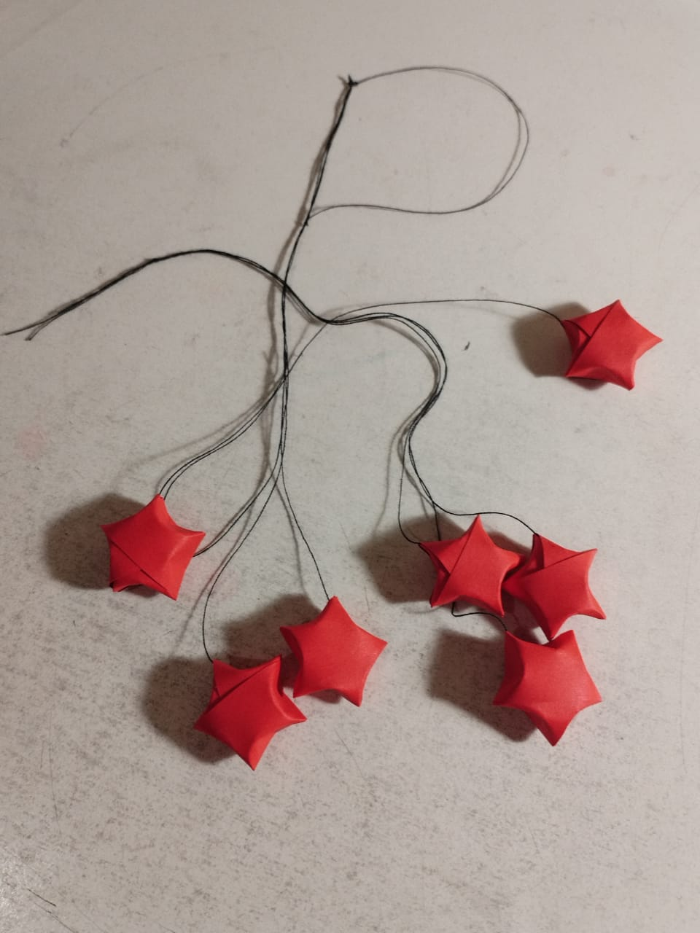
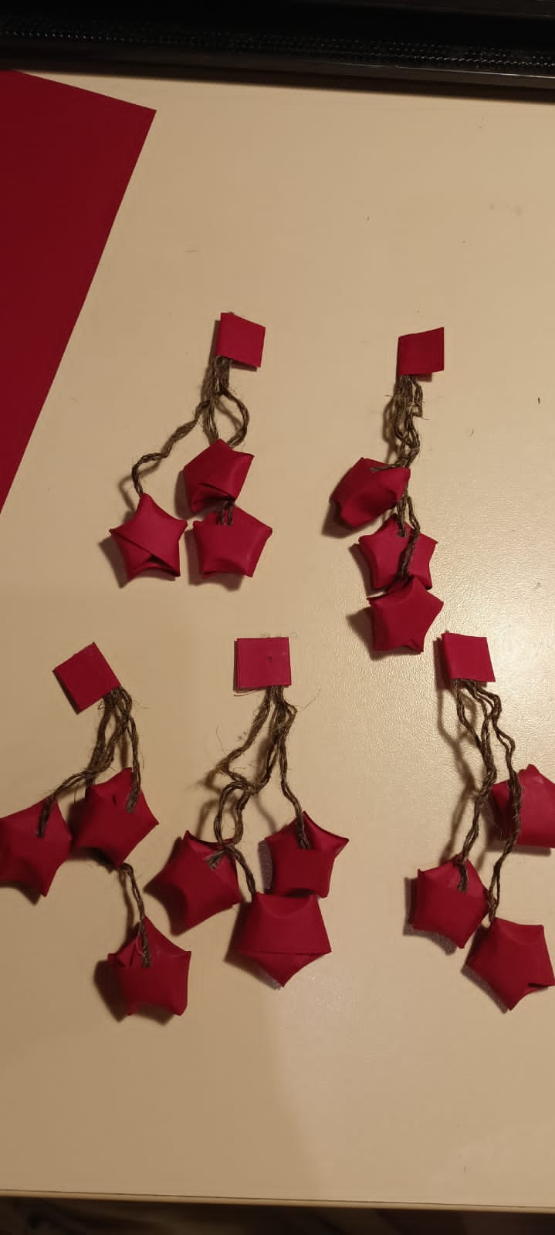

Slide 8
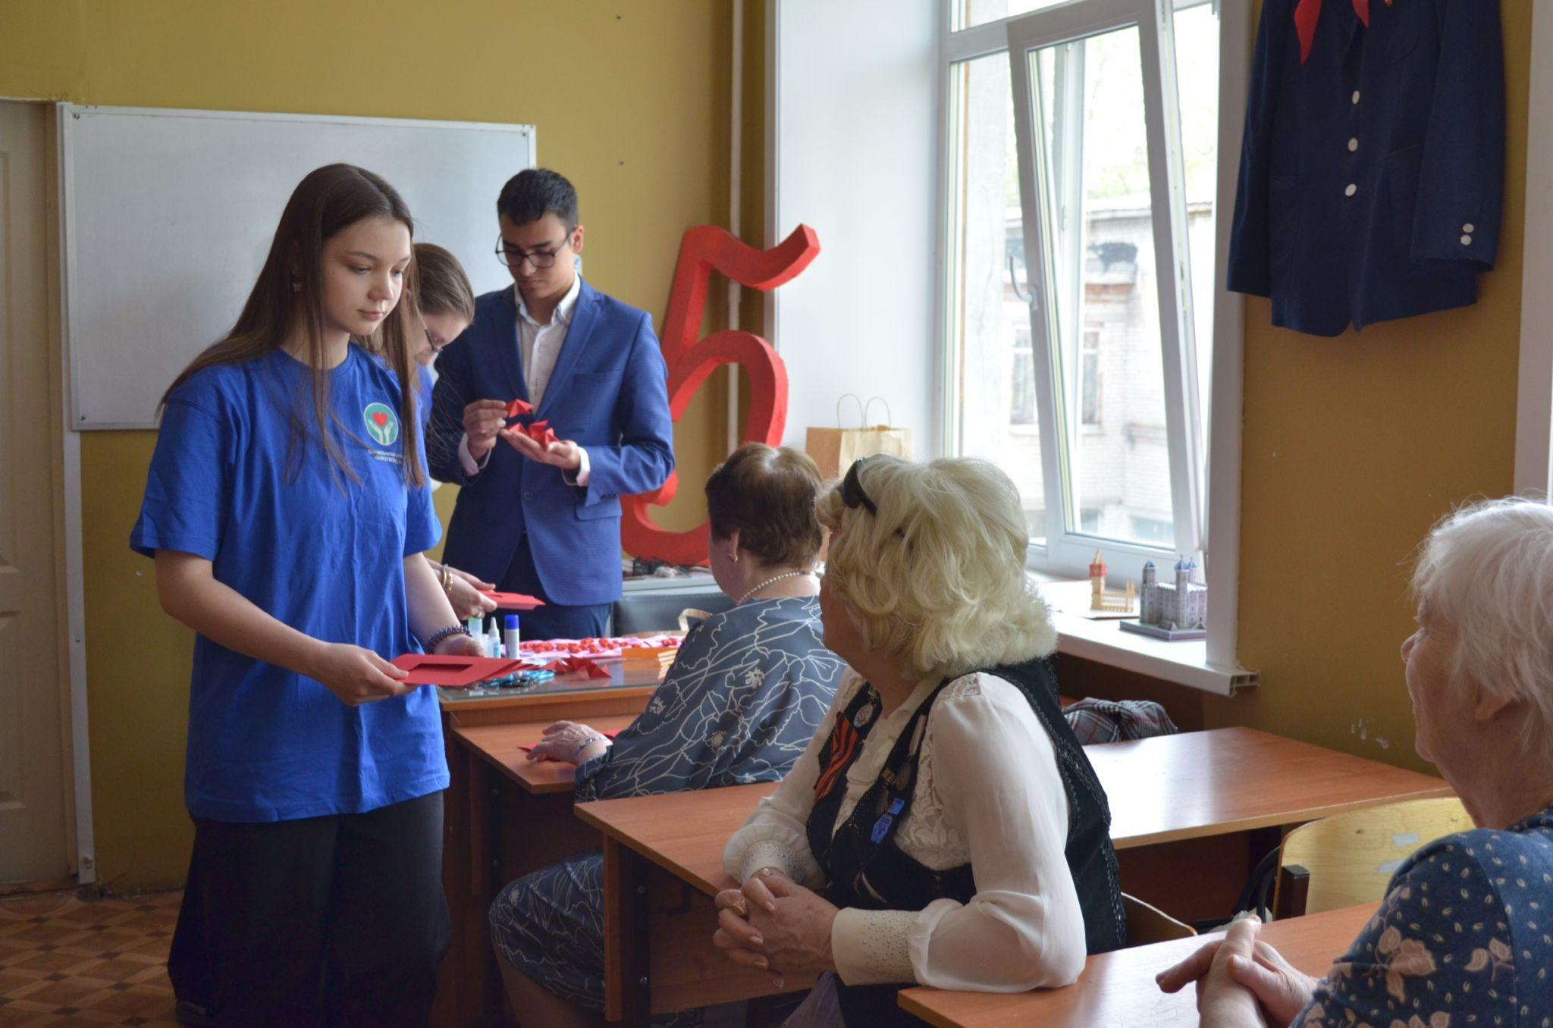
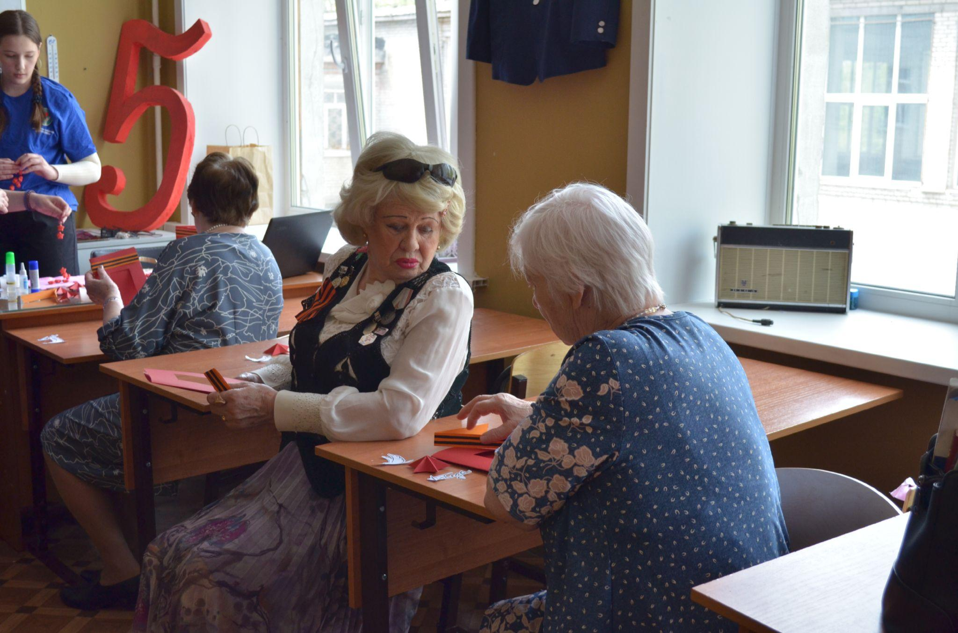
Практическая часть проекта:

Slide 9
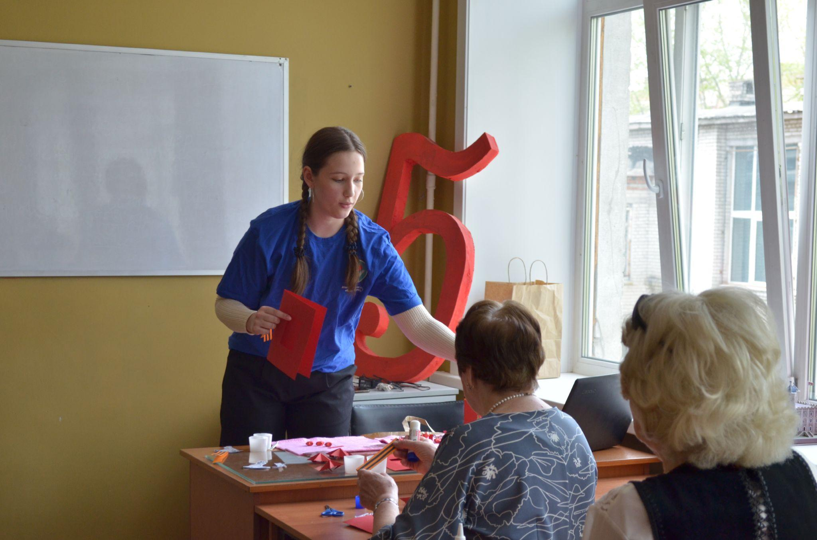
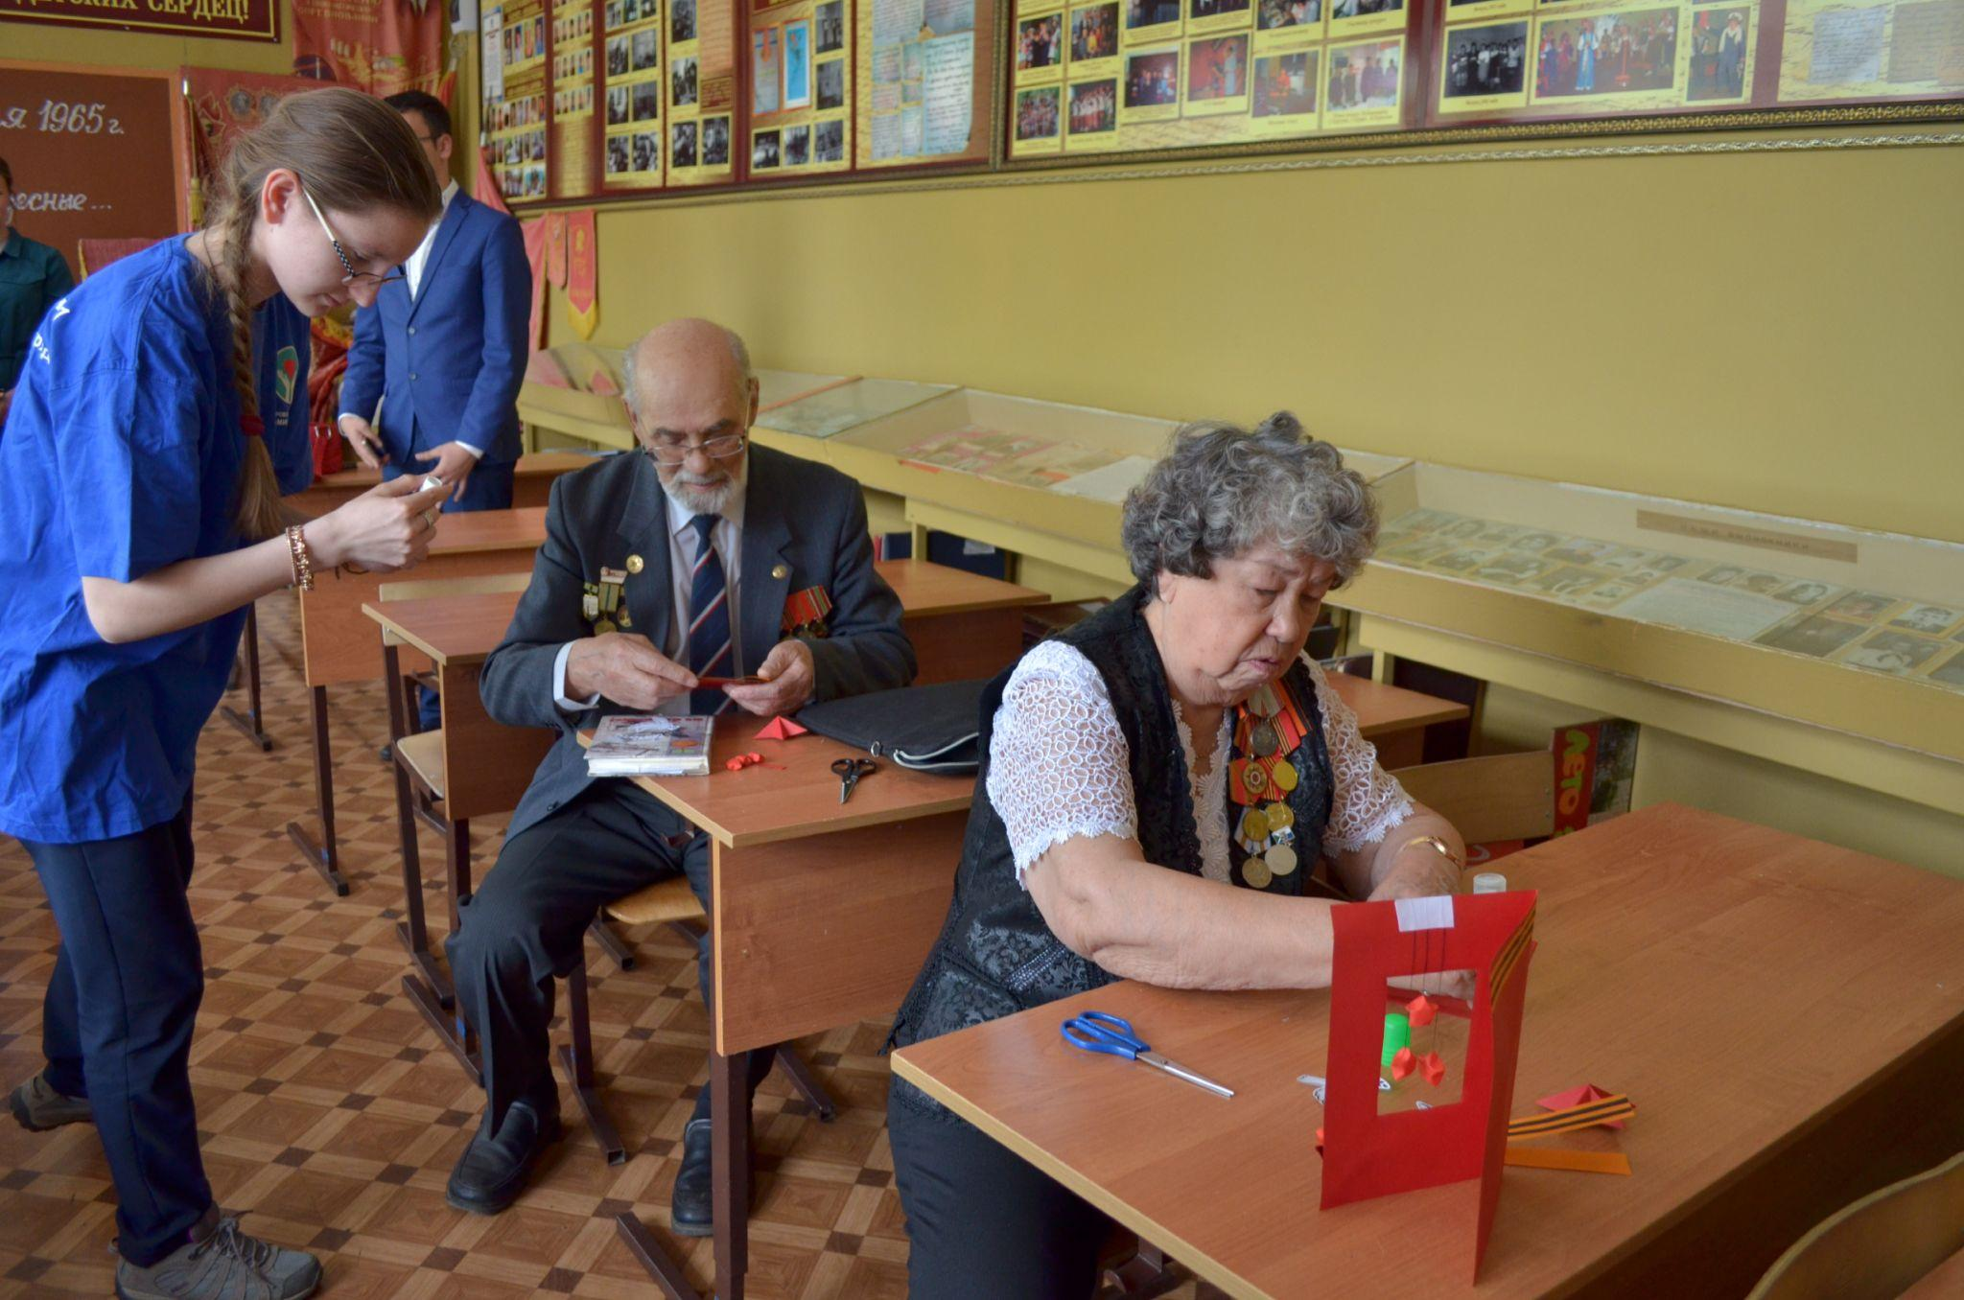

Slide 10
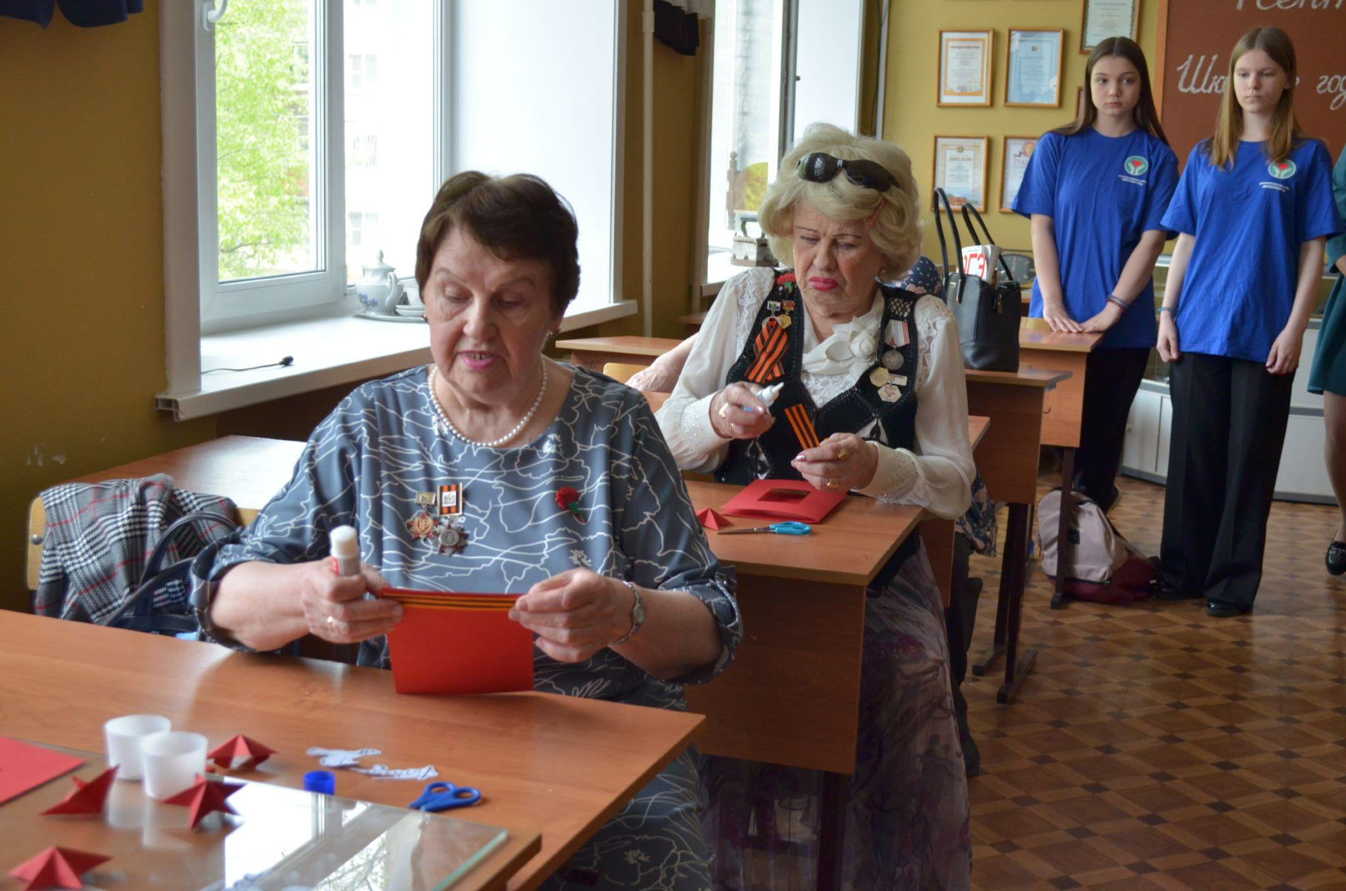
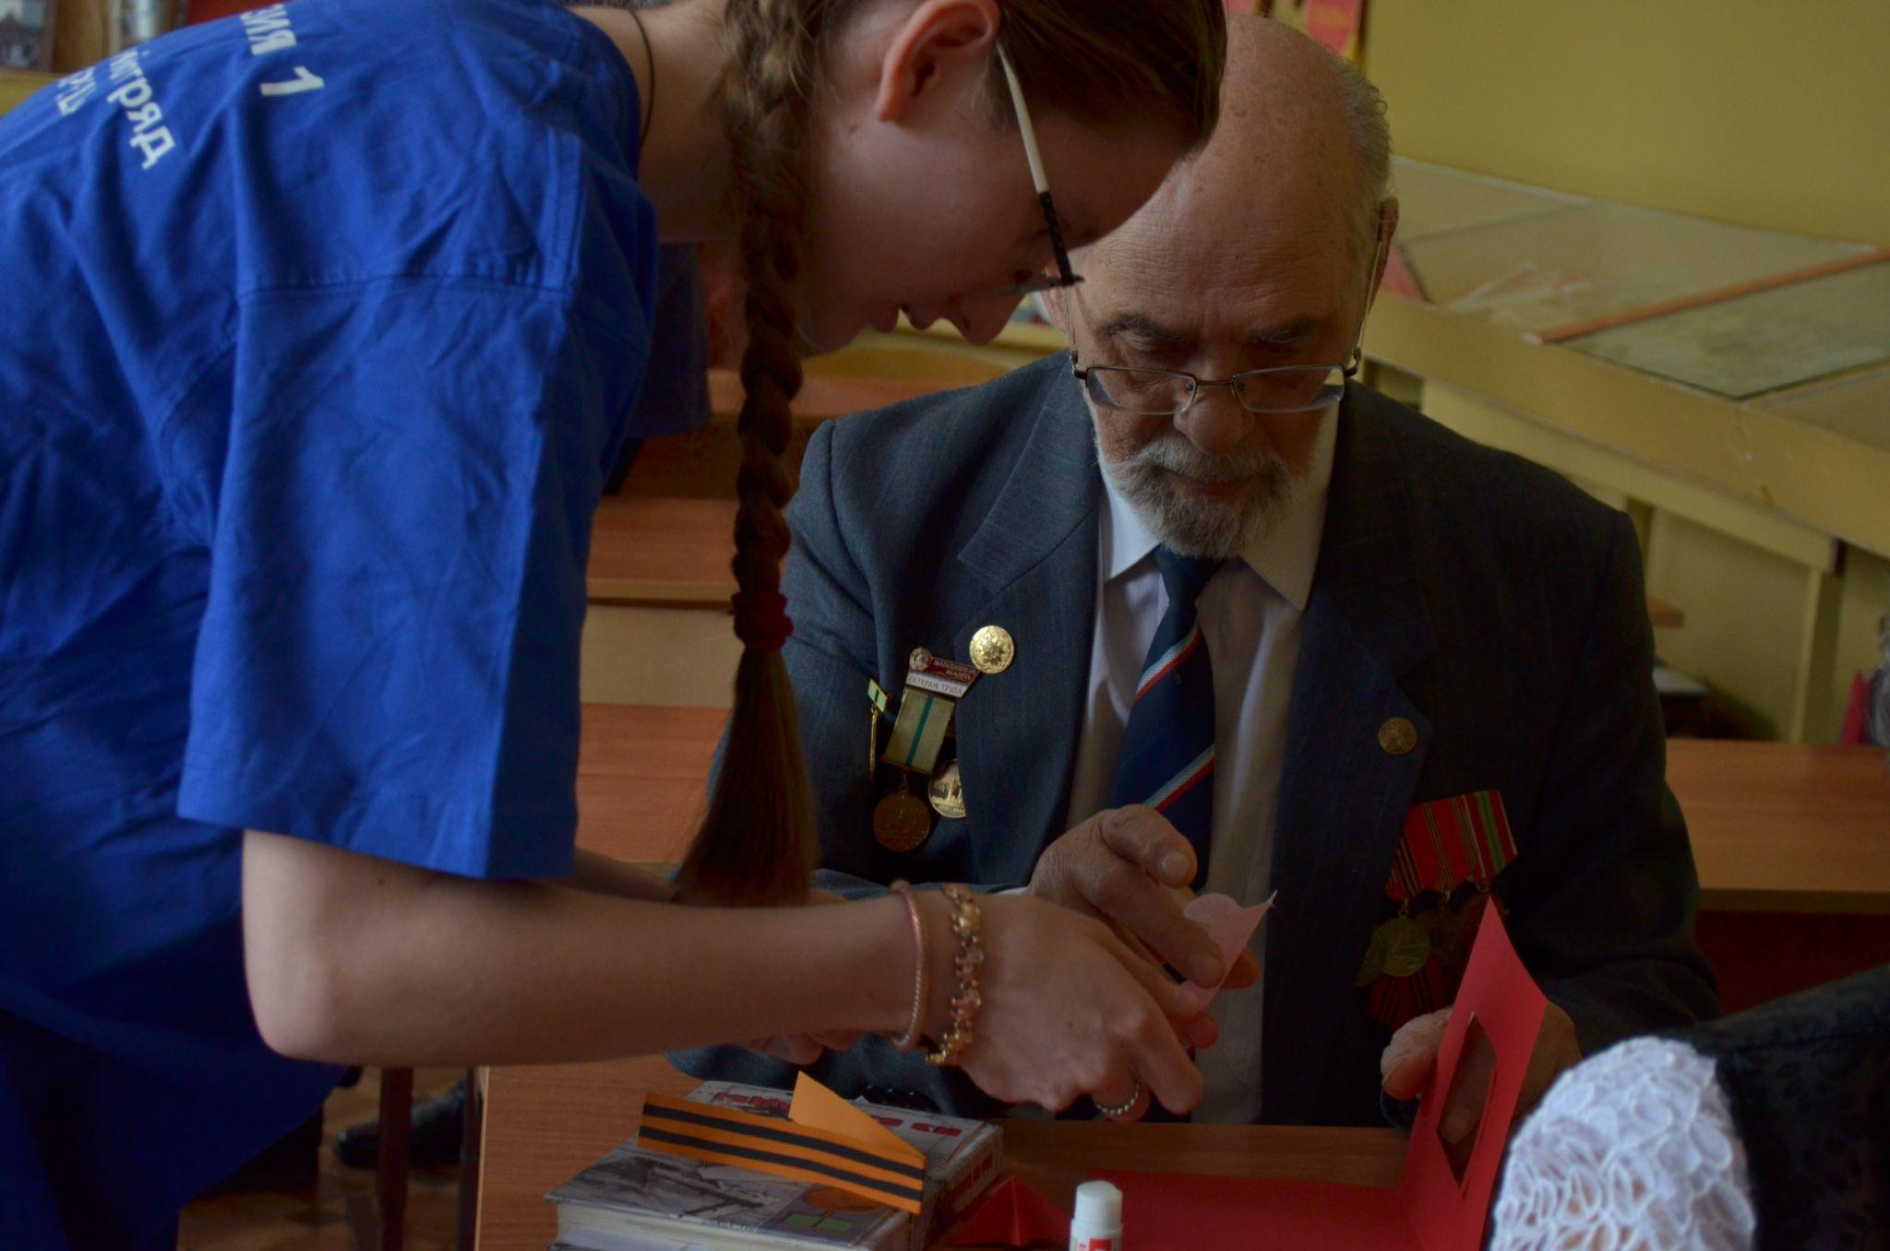

Slide 11
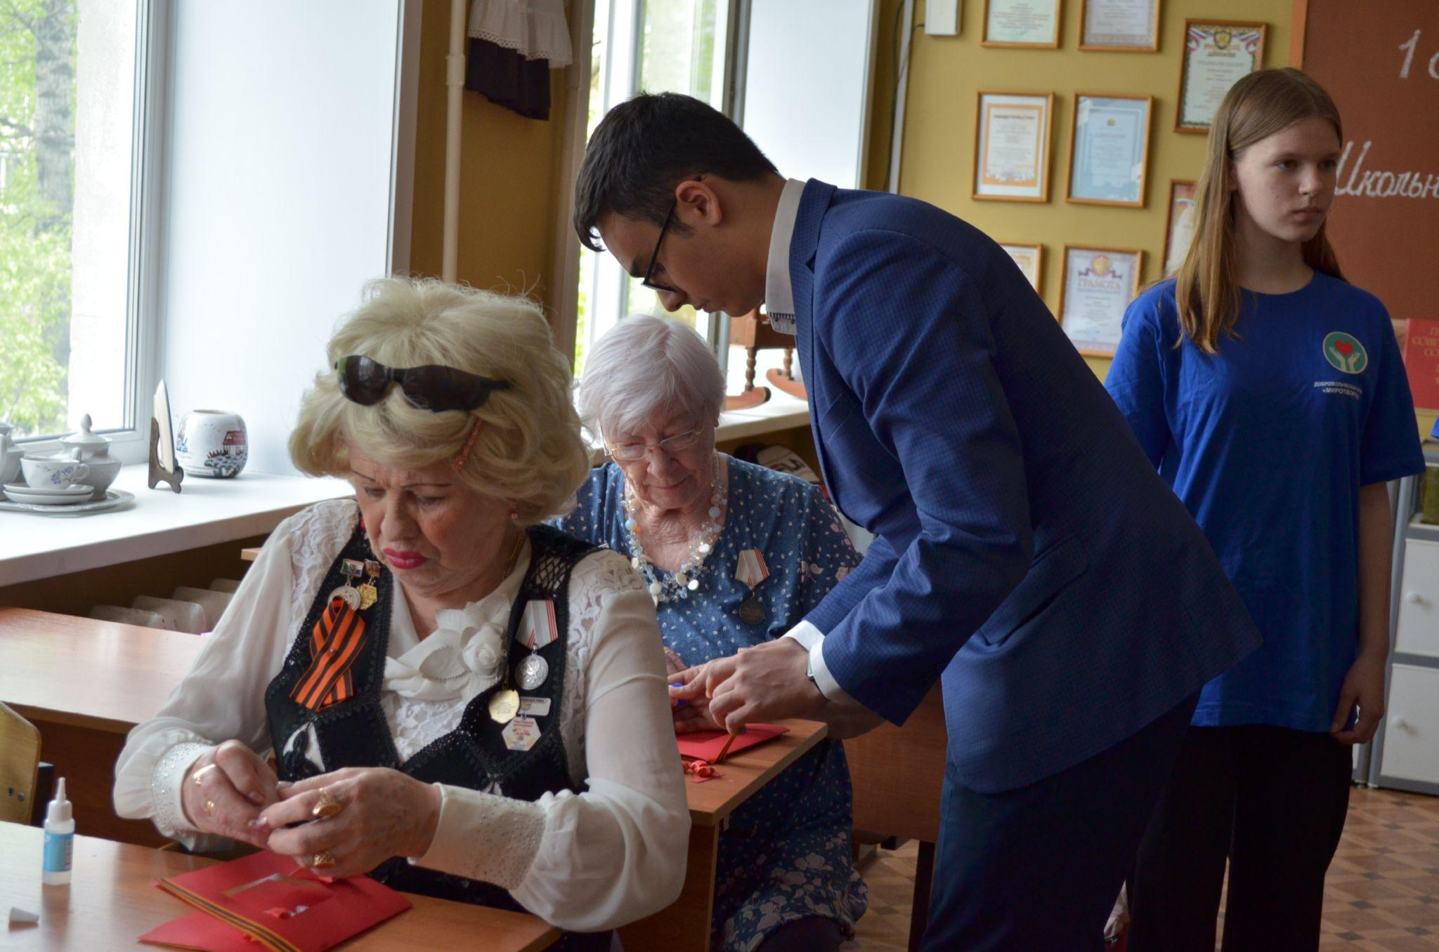
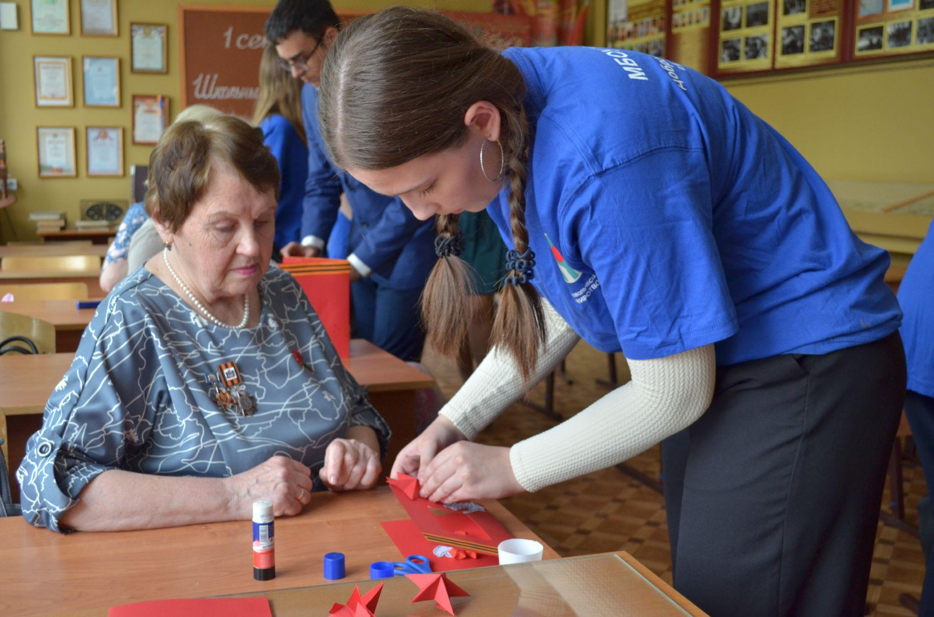

Slide 12
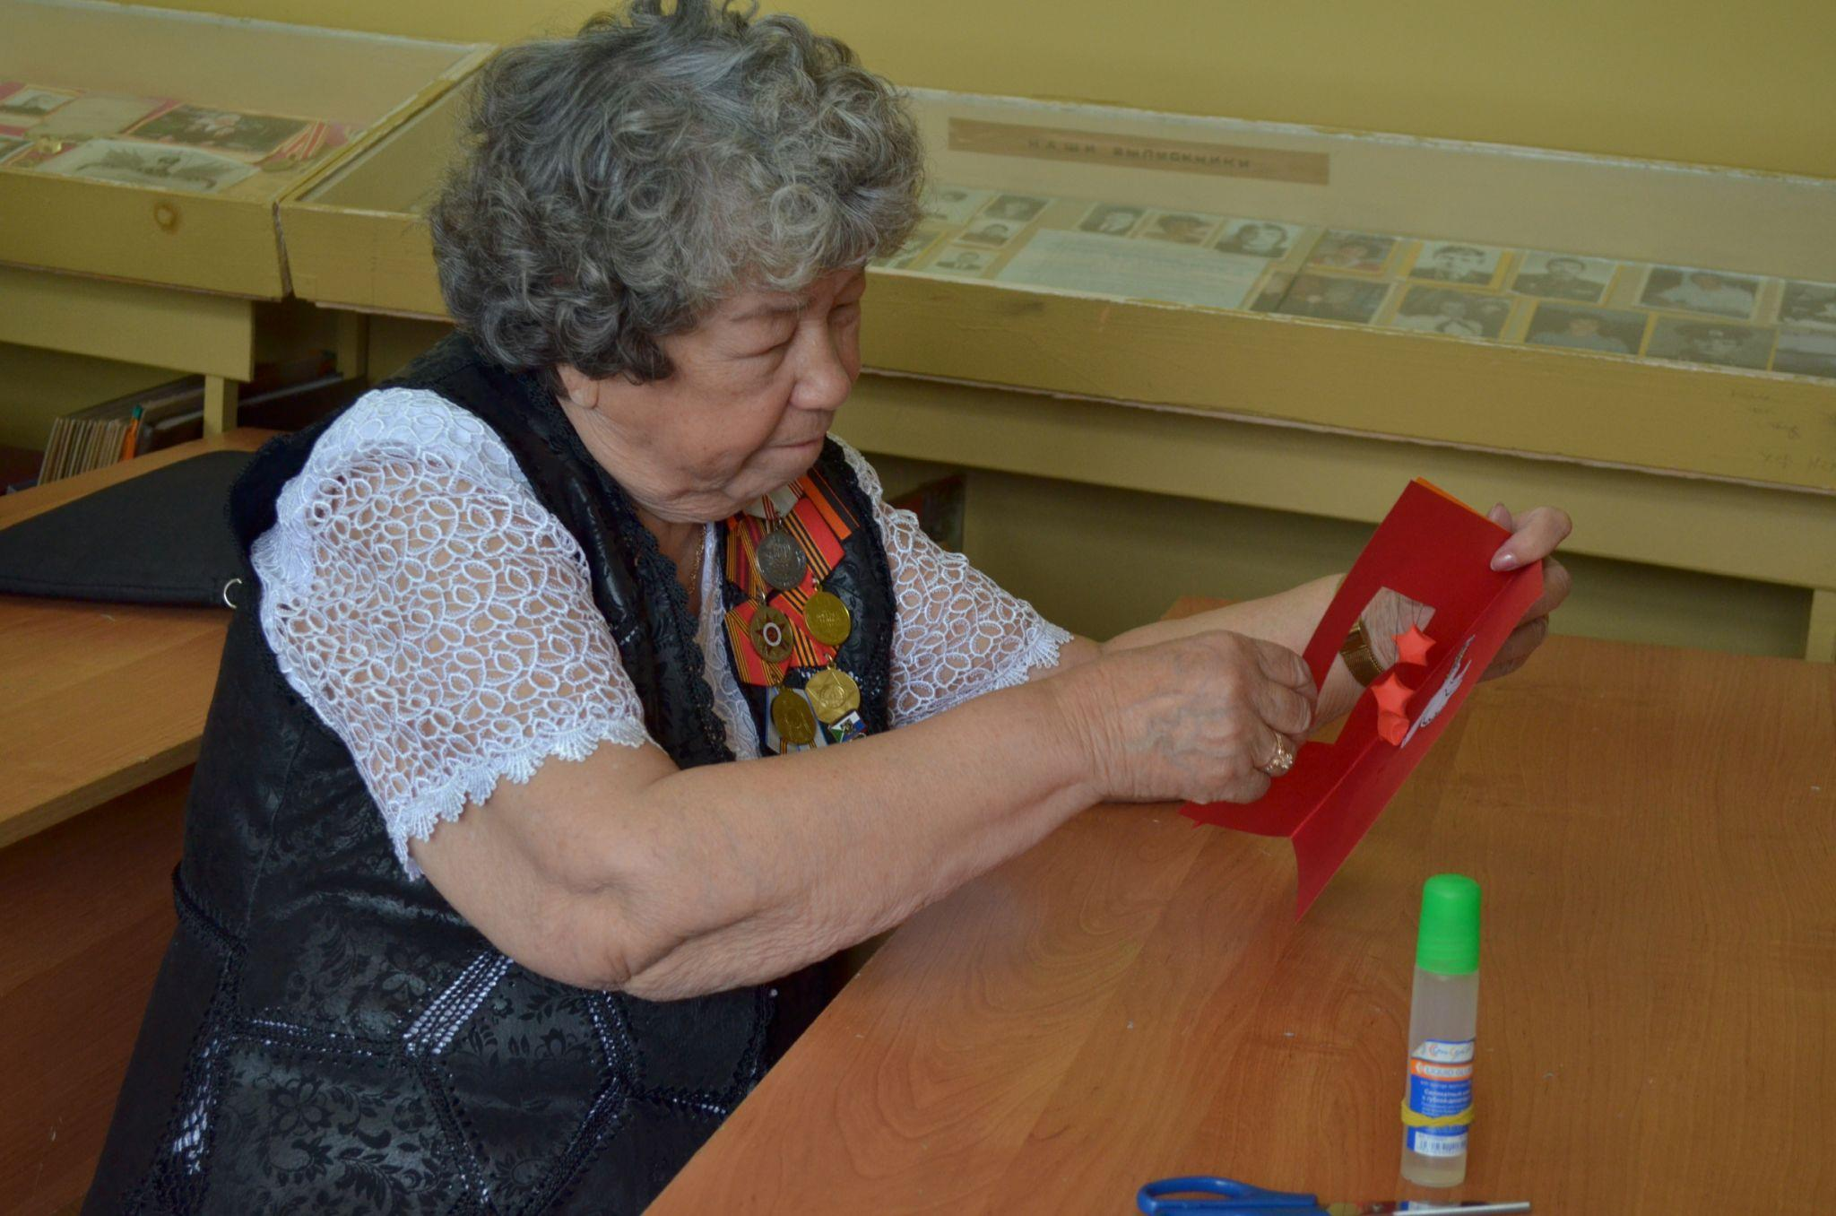
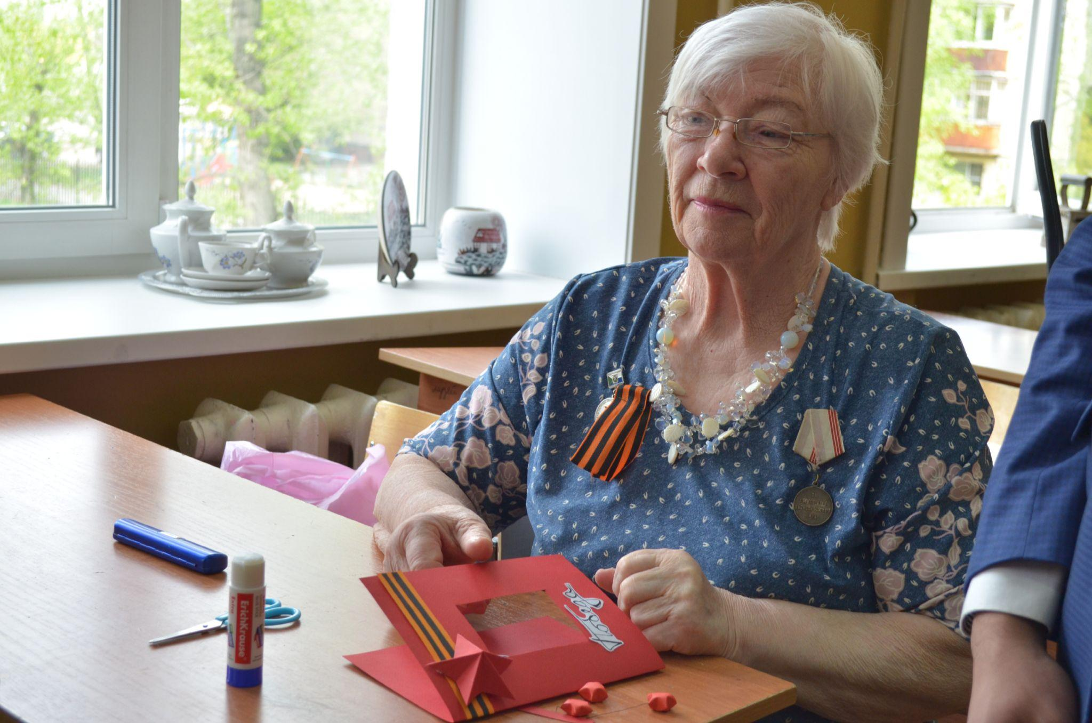

Slide 13
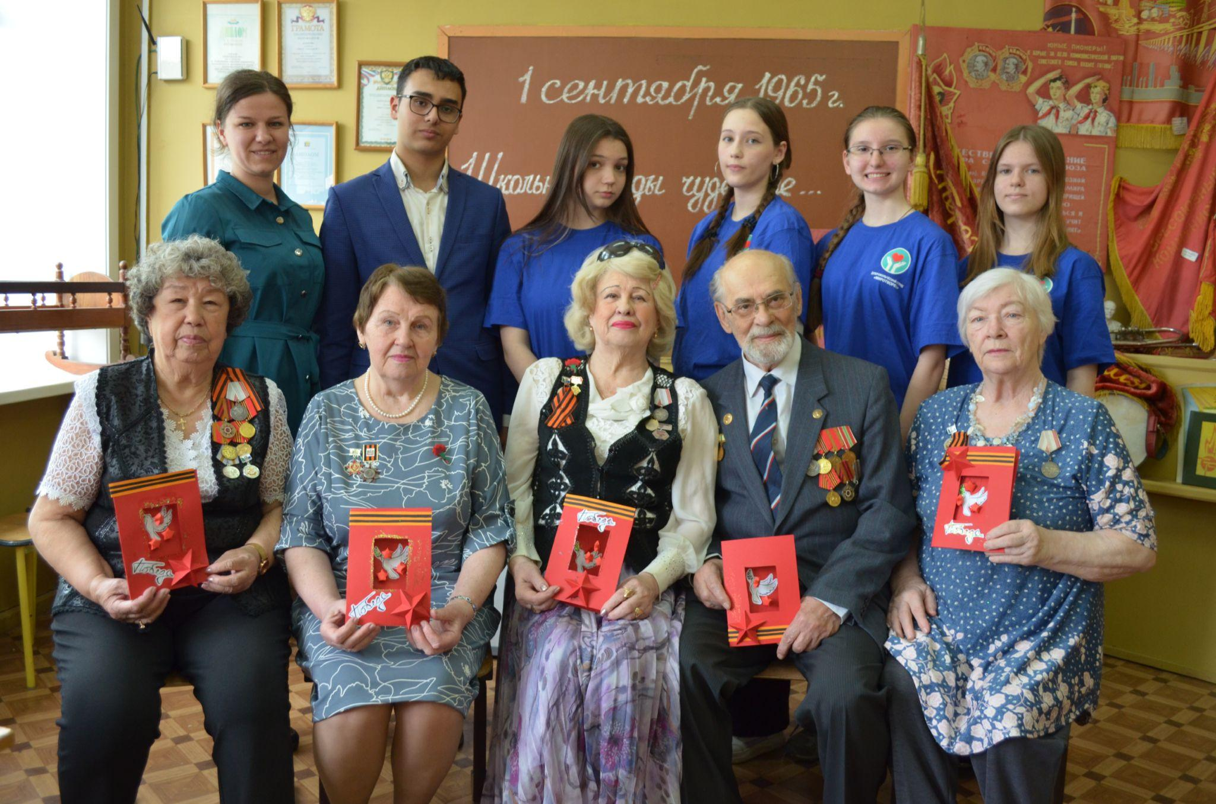

Slide 14

Идеи и цели на будущее:
Нам очень понравилось проводить мероприятие, поэтому в будущем мы планируем чаще собирать пожилых людей, также рассказывать больше о подвигах участников Великой Отечественной войны, например раздавать различные флаеры, где будет написана информация о героях и их действий.
Шаблон будущего флаера:

Slide 15
Заключительный этап проекта:
Данный проект “Волонтерское движение .Творчество объединяет поколения” помогает в создании стабильного и сплоченного общества.
Эта работа полезна, она учит детей уважать старших, помогать людям в возрасте.
Мы надеемся, что молодежь станет добрее, будет ответственно относиться к добрым делам.

Slide 16
Благодарим за внимание!

